Slide 1


Getaround Analysis
Deployment
RNCP35288 CDSD
Rédacteur : Jean-Yves Vuillequez

Slide 2
Ressourses projet
Github repository : https://github.com/jyvuillequez/Bloc_05_Projet_Getaround
Dashboard : https://jyvuillequez-projet-getaround-dashboard.hf.space
API : https://jyvuillequez-projet-getaround-api.hf.space/docs
Mlflow : https://jyvuillequez-mlflow-server.hf.space

Slide 3
Contexte et enjeu
Objectifs :
Analyse de données de location de véhicules pour réduire les frictions liées aux retards entre deux locations et industrialiser une prédiction de prix via une API
Définir un seuil minimal entre deux locations pour réduire les incidents, tout en limitant l’impact sur le volume de locations
Prédire le prix de location par jour à partir des caractéristiques d’un véhicule (modèle, kilométrage, puissance, options…)
Notes:
Problème 1 : des retards qui engendrent des frictions et finissent par impacter la location suivante
Objectif : proposer un seuil T entre 2 locations, compromis incidents vs volume.”
Problème 2 : prédire le prix/jour à partir des caractéristiques véhicule via API

Slide 4
Méthodologie du projet
Cadrage
Préparation des données et EDA
Simulation des seuils
Construction de l’API
Restitution
Objectif :
Comprendre le problème business : retards → friction → annulations / perte de revenu
Actions :
  Définir les KPI : impact rate, % locations affectées, cas résolus
  Identifier les périmètres : global vs Connect / Mobile
Objectif :
Analyser l’impact d’un retard sur la location suivante
Analyser le pricing et comprendre les features
Actions :
Filtrer les locations “ended” + nettoyage des champs (delay, gap, checkin_type)
Création des variables
Objectif :
Quantifier les impacts : réduire les incidents vs impacter le volume de locations
Actions :
Tester plusieurs seuils T (0 → 120 min)
Mesurer : % cas problématiques résolus vs % locations affectées
Comparer recommandations : global vs Connect
Objectif :
Industrialiser la prédiction du prix de location (pricing)
Actions :
Charger le modèle joblib + endpoint POST /predict
Déploiement sur Hugging Face Spaces (Docker)
Objectif :
Livraison d’un dashboard décisionnel intégré
Actions :
Déploiement sur Hugging Face Spaces (Docker)
Recommandation de seuil (global / Connect)
Dashboard Streamlit + endpoint API (pricing)
Notes:
Cadrage : KPI + périmètres global vs Connect/Mobile
Prépa/EDA : filtrer ‘ended’, nettoyer delay/gap/checkin_type, créer variables
Simulation : tester T de 0 à 120, mesurer cas résolus vs % locations affectées
API : modèle chargé + endpoint /predict, déployé sur HF
Restitution : dashboard + recommandation de seuil + API de prédiction du prix/jour

Slide 5













Process et pipeline data
Collecte des données
Préparation et
nettoyage
Entraînement et
suivi du modèle
API et
Application
Backend
Frontend
Entraînement du modèle
+
EDA
descriptive
Données de délais
Extraction insights exploitables
+
Analyse des seuils
Tracking du modèle
/PREDICT
Données de pricing
Extraction insights exploitables
Registre et runs du modèle
Notes:
Chaîne complète : collecte → préparation → pipeline → entraînement/MLflow → API → frontend
Objectif : pas juste une analyse mais une solution utilisable end to end
Le dashboard consomme l’API pour la prédiction
L’utilisateur est complètement autonome

Slide 6
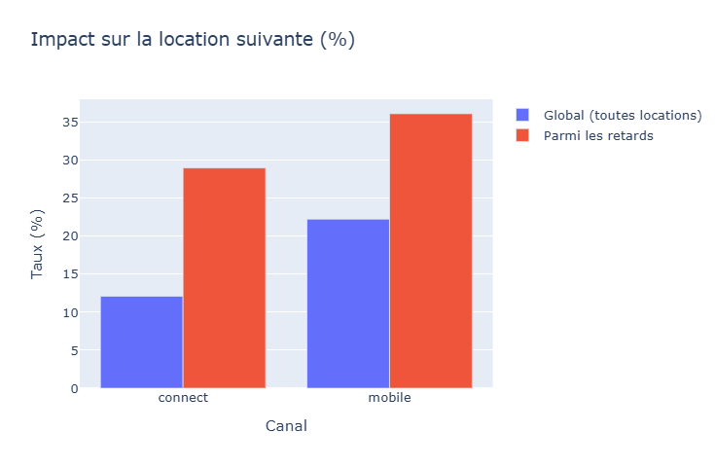
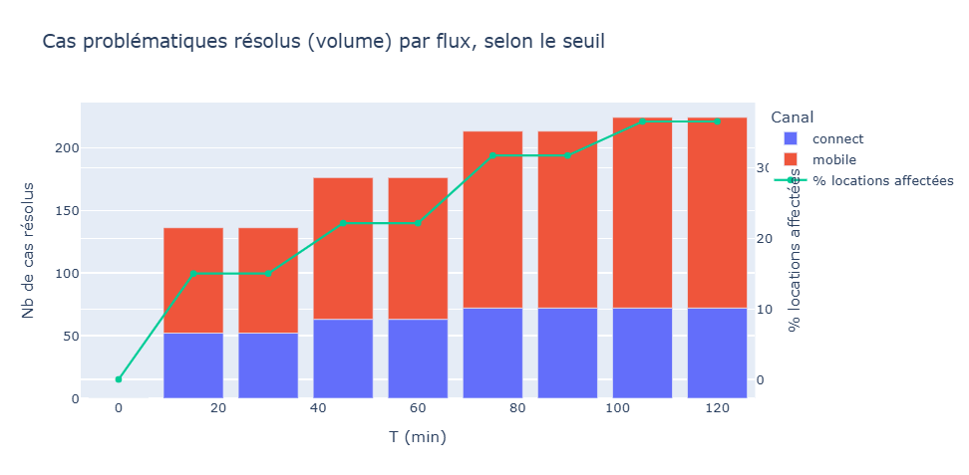
Analyse des retards et seuils
Lien Dashboard
Analyse :
Mobile est plus à risque que Connect : le taux d’impact sur la location suivante est plus élevé (global et parmi les retards)
Plus le seuil T augmente, plus on résout de cas problématiques, avec un gain qui ralentit après 60 à 90 min
Mise en perspective : augmenter T réduit les incidents, mais augmente aussi la part de locations “affectées” (plus de contraintes opérationnelles / potentielle perte de revenu)
Notes:
Constat : Mobile est plus risqué que Connect (impact plus élevé)
Quand T augmente : on résout plus d’incidents, mais avec un plafonnement après 60–90 min
Trade-off : T réduit les incidents, mais augmente les locations affectées (contraintes/volume)

Slide 7
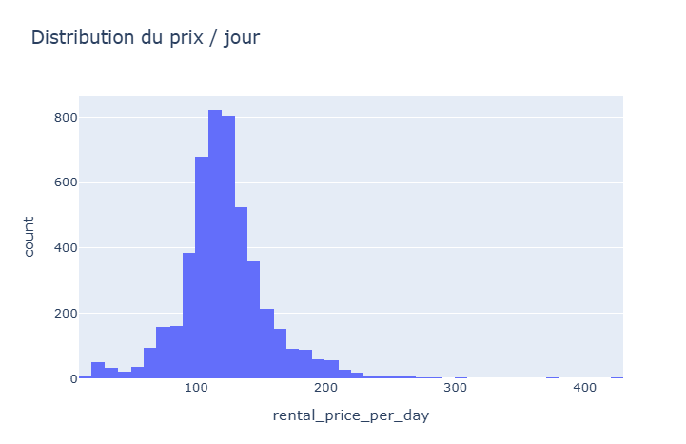
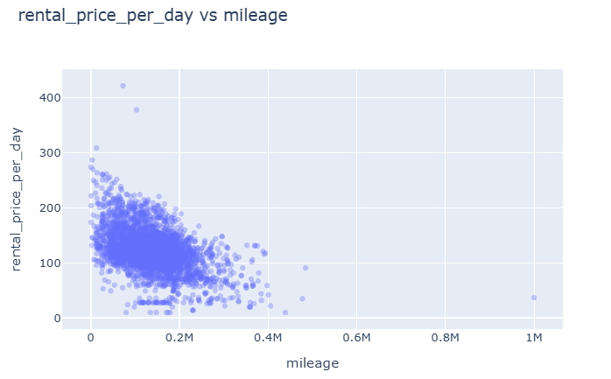
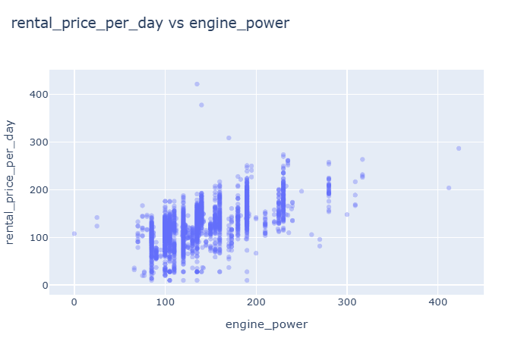
Analyse du pricing
Lien Dashboard
Analyse :
Distribution : Les prix sont concentrés autour de 100 à 150 euros/jour
Effet kilométrage net : plus le véhicule est kilométré, plus le prix journalier diminue
Puissance moteur = prix en hausse : tendance positive entre engine_power et prix (quelques outliers haut de gamme)
Notes:
Distribution : prix concentrés autour d’une zone centrale (100–150 /jour) + outliers
Effet kilimétrage : plus la voiture a de kilomètres plus le prix baisse
Effet puissance : engine_power → prix en hausse monte, avec quelques haut de gamme

Slide 8
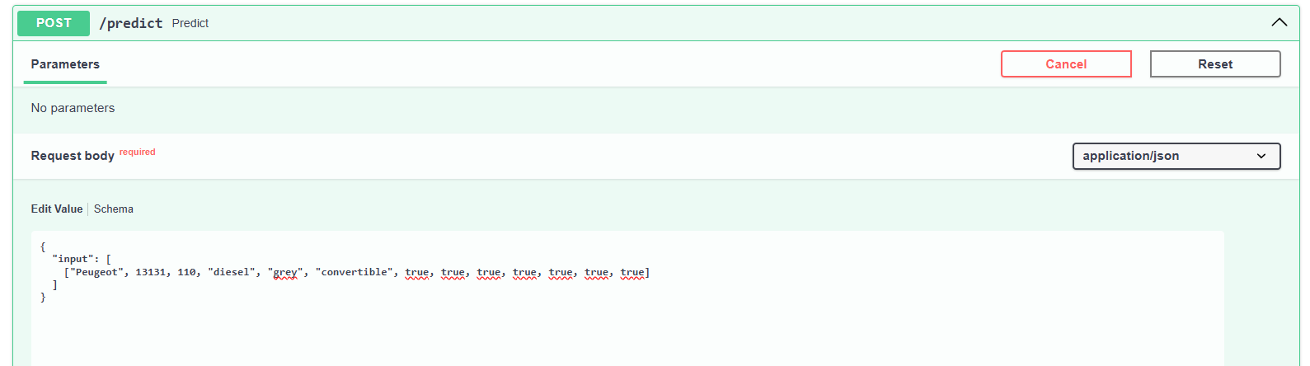
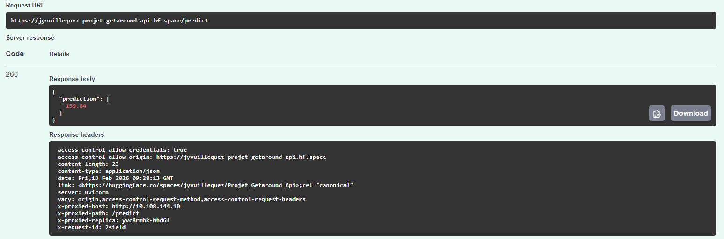
API via endpoint
Lien API

Slide 9
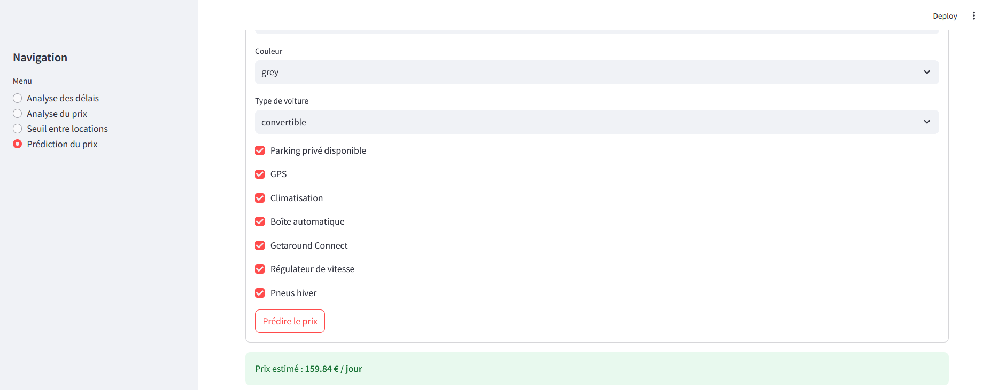
API via dashboard
Lien Dashboard

Slide 10


Merci pour votre attention
Des questions ?

